Slide 1
2024春电磁学B第二次习题课
物理学院 蔡文锴

Slide 2
目录
每章思维导图
公式讲解
例题与习题讲解

Slide 3
第二章
每章思维导图
公式讲解
例题与习题讲解

Slide 4
静电平衡

Slide 5
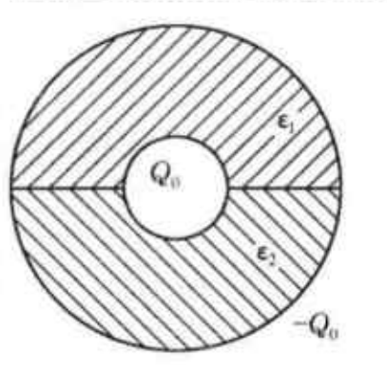
电介质求场分布
介质界面与电场线重合

Slide 6
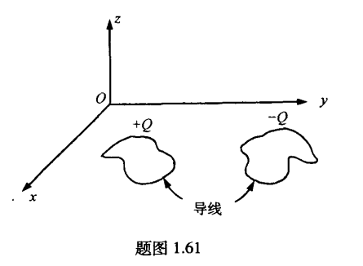
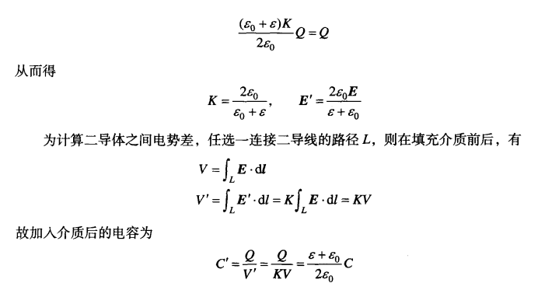
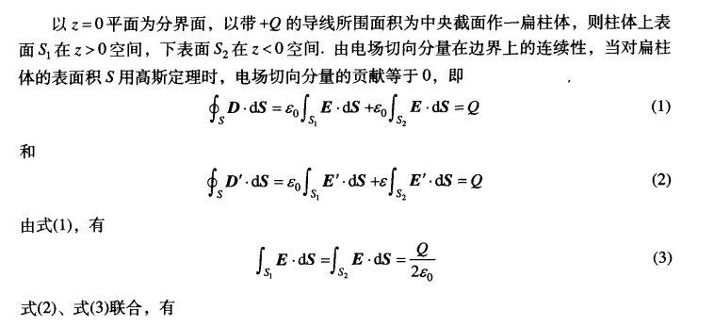
介质界面与电场线重合
例二，电荷分布一样，利用D线高斯定理

Slide 7
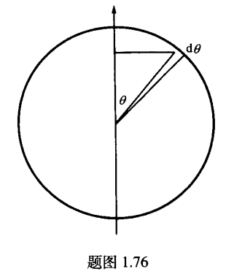
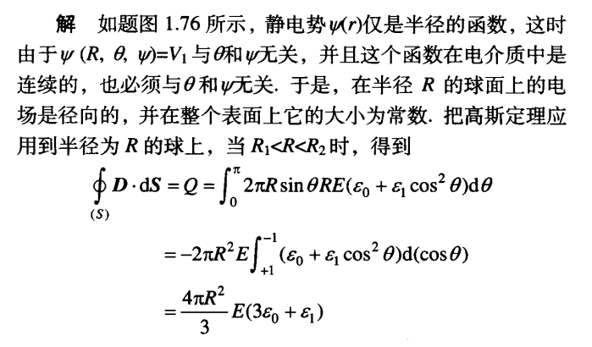
介质界面与电场线重合
例三，电荷分布一样，利用D线高斯定理

Slide 8
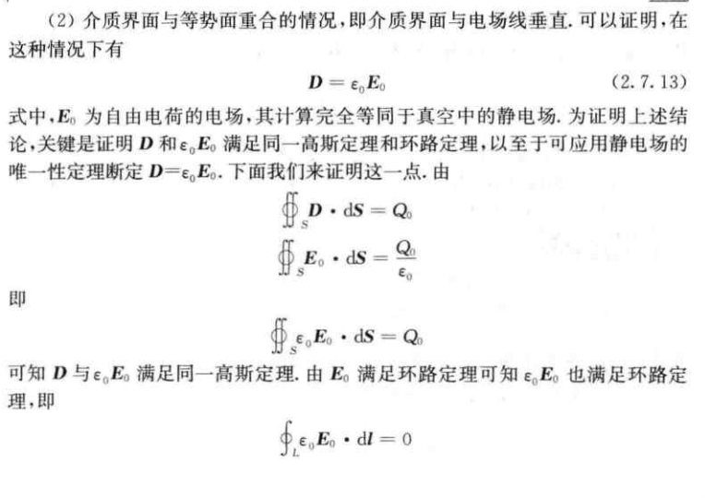
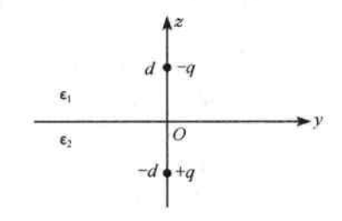
电介质求场分布
介质界面与等势面重合

Slide 9
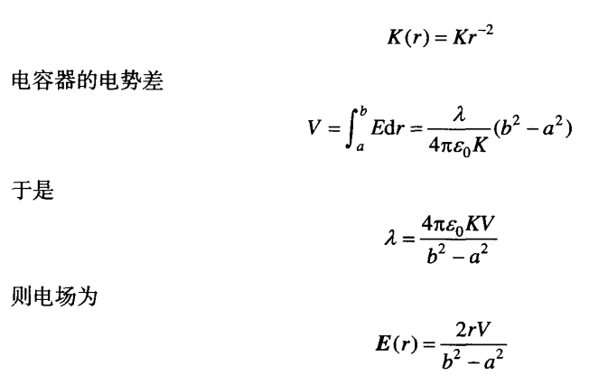
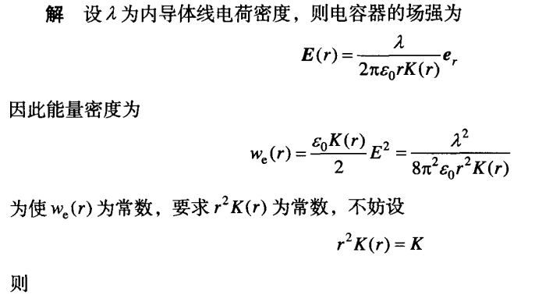
介质界面与等势面重合
一维对称性

Slide 10
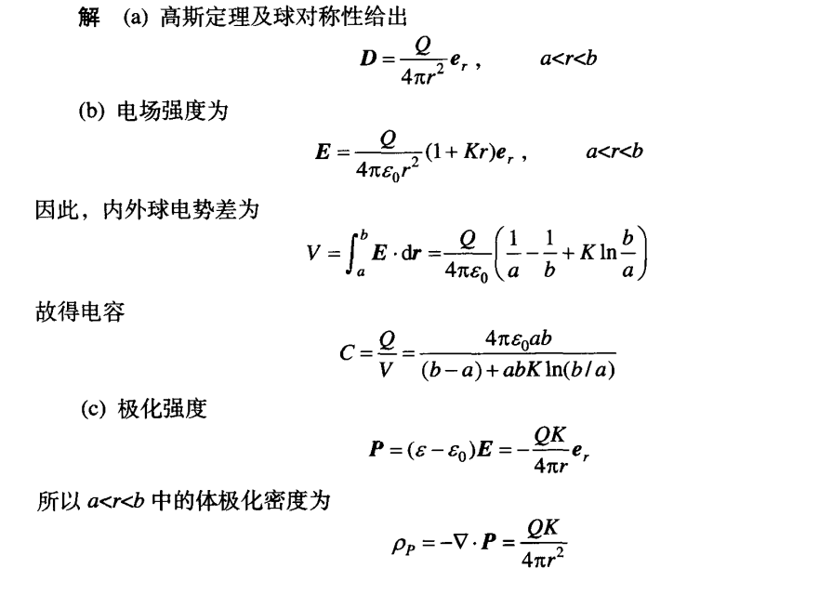
介质界面与等势面重合
一维对称性

Slide 11
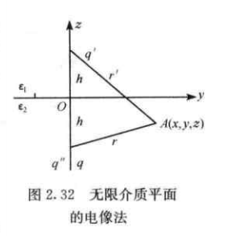
介质界面与等势面重合

Slide 12
第三章
每章思维导图
公式讲解
例题与习题讲解

Slide 13
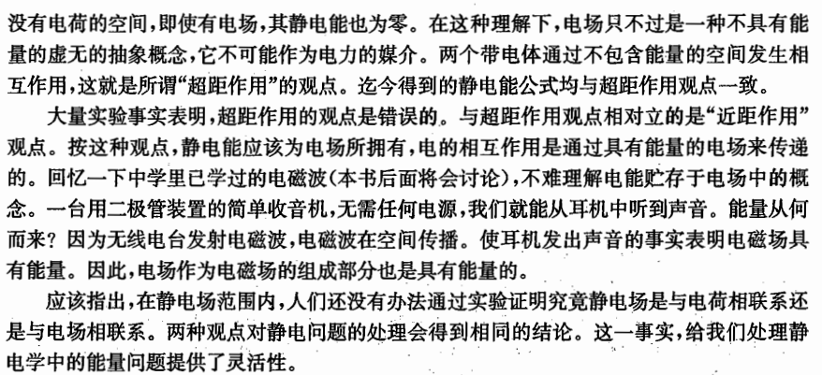
静电能总结
两种观点

Slide 14
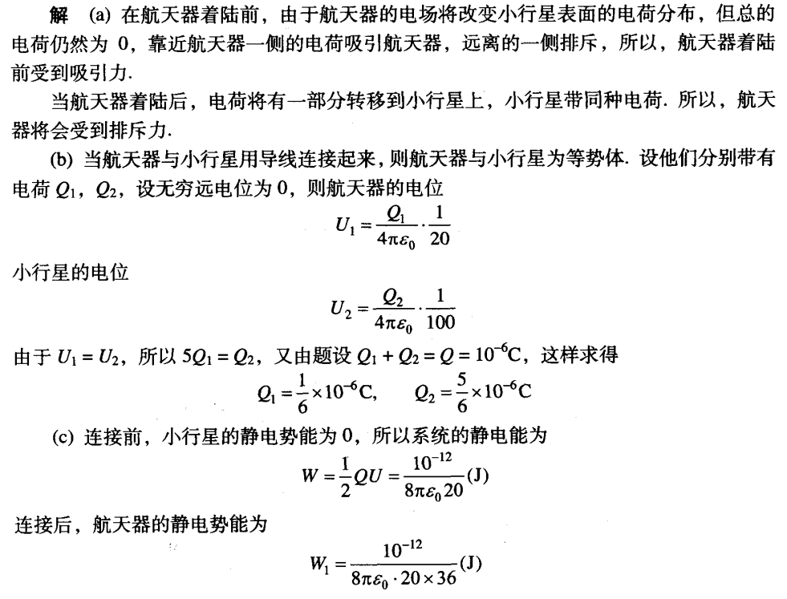
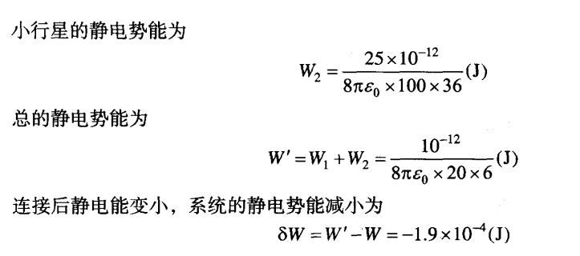
导体静电能

Slide 15
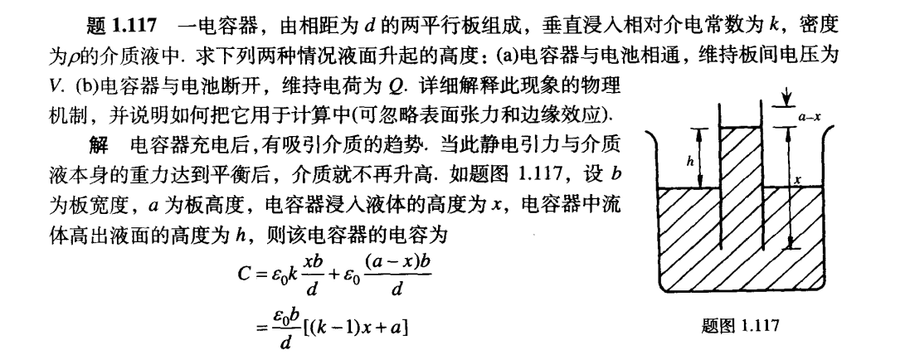
电容静电能
电场静电能？

Slide 16
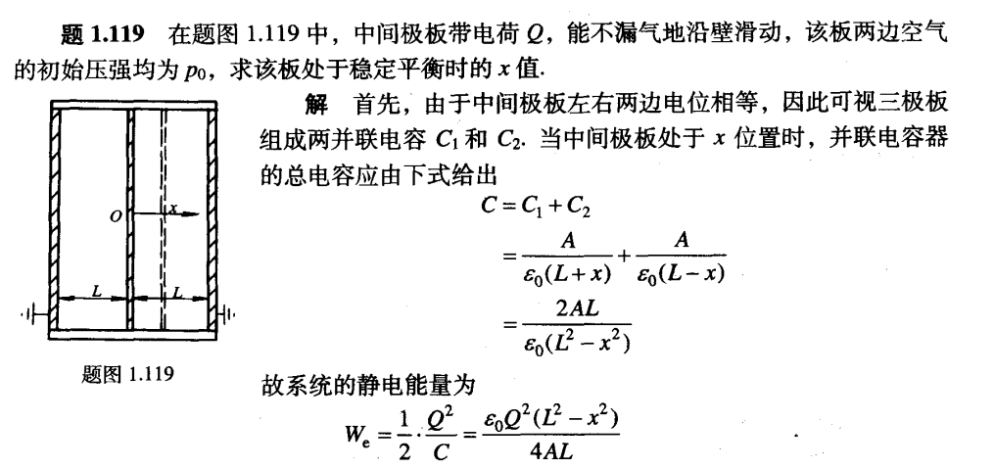
电容静电能
电场静电能？

Slide 17
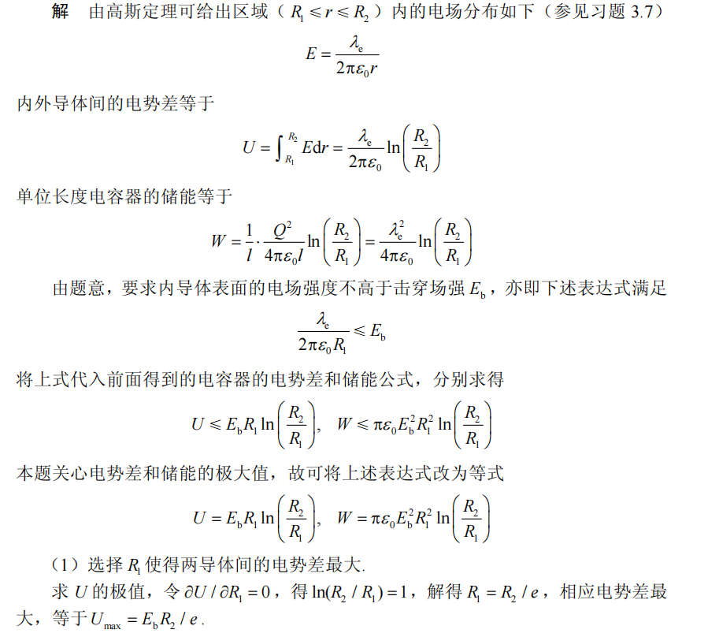
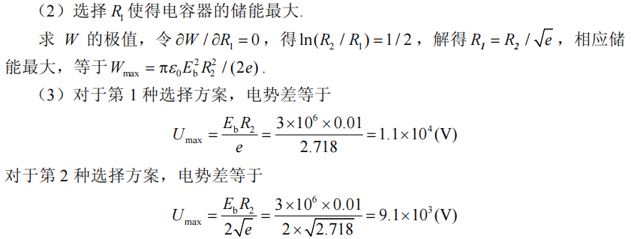

Slide 18
第四章
每章思维导图
公式讲解
例题与习题讲解

Slide 19
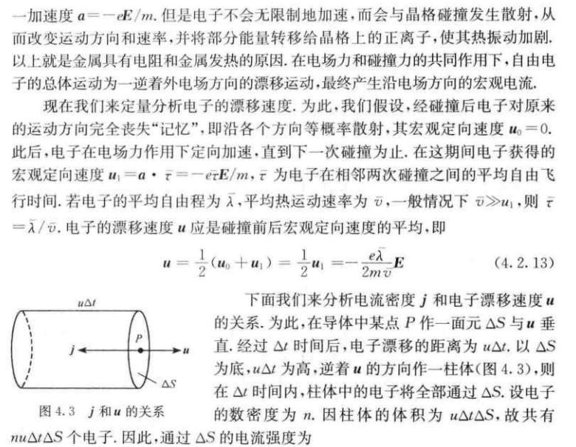
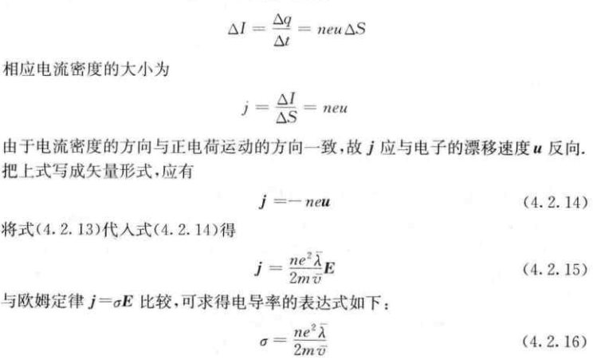
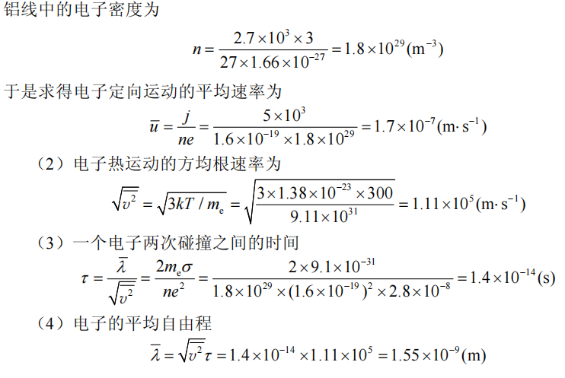
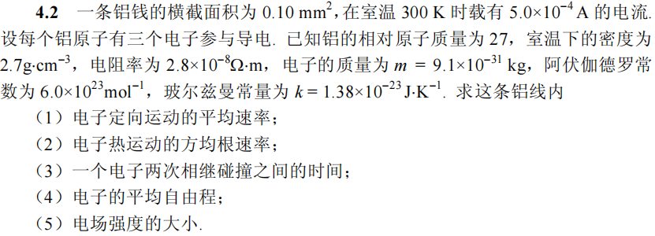

Slide 20
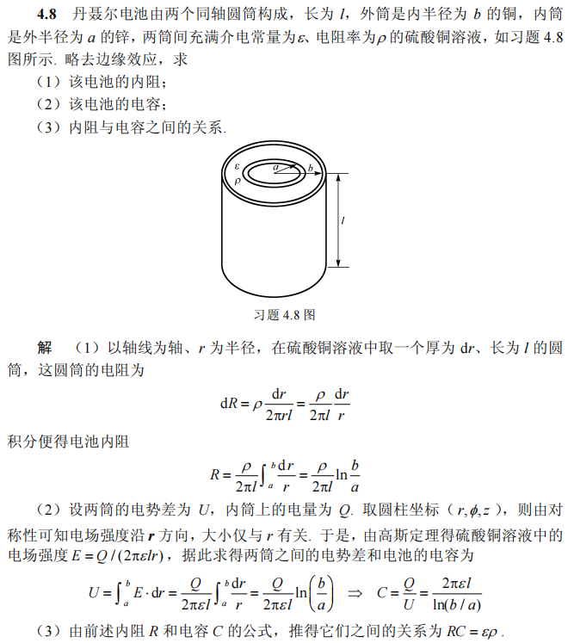
欧姆定律
利用电流解电阻，或者电阻微观表示

Slide 21
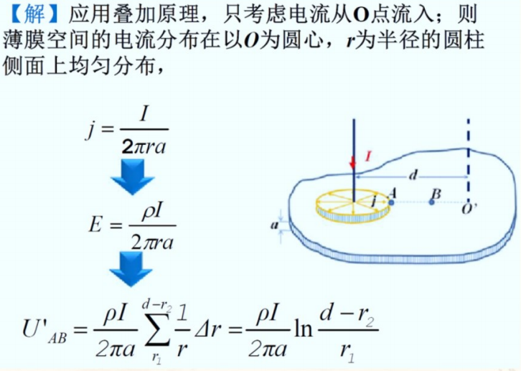
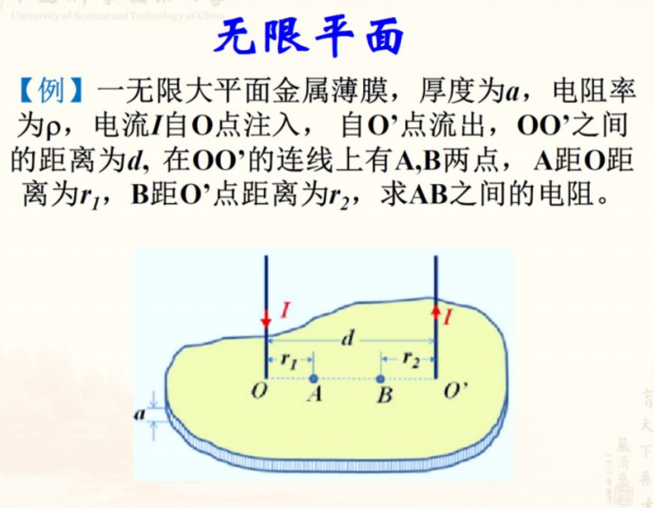

Slide 22
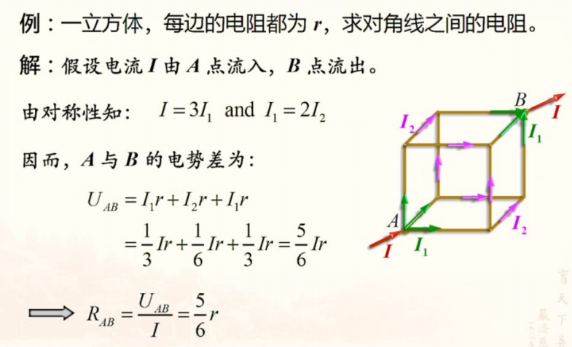
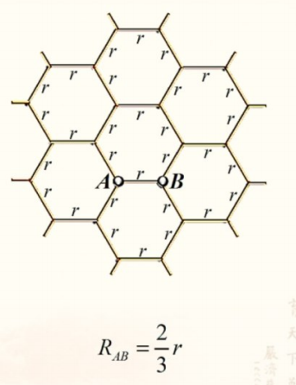
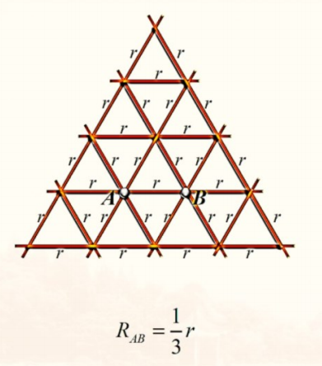
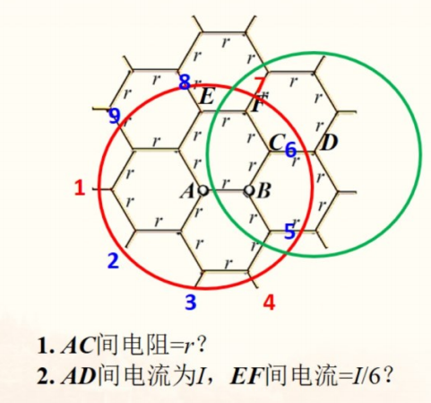
对称性分析，电流叠加原理，解等效电阻

Slide 23
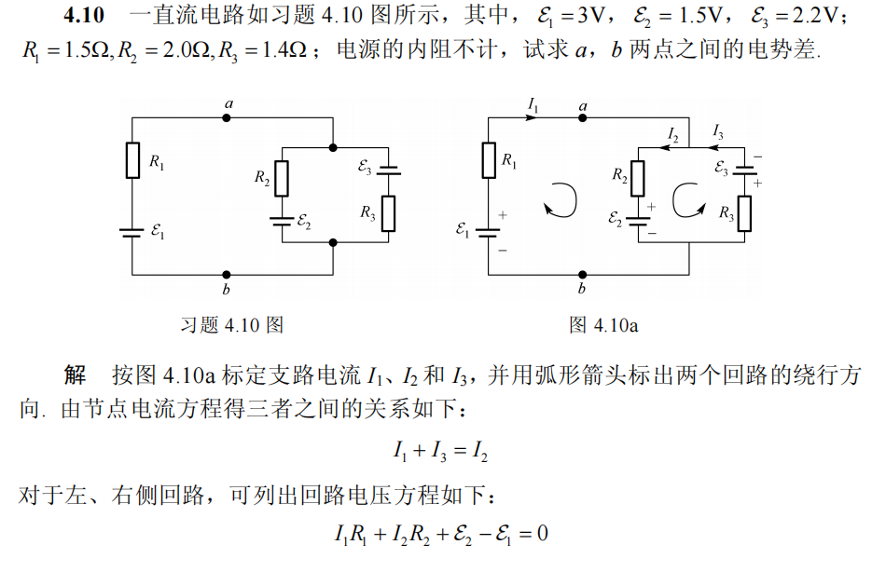
基尔霍夫方程
电流节点与电压回路方程
电源叠加原理？

Slide 24
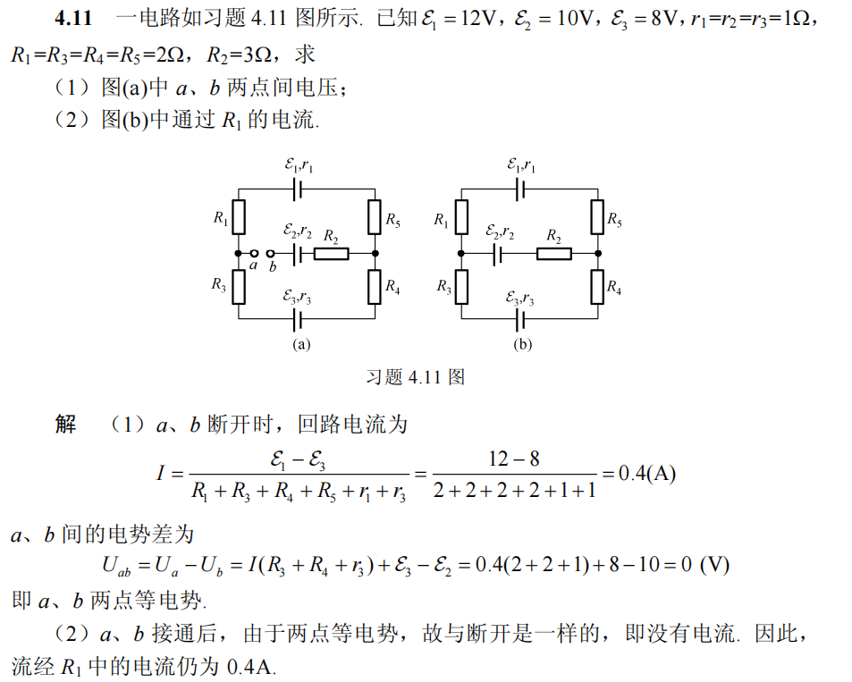

Slide 25
综合求解问题
基本方程

Slide 27
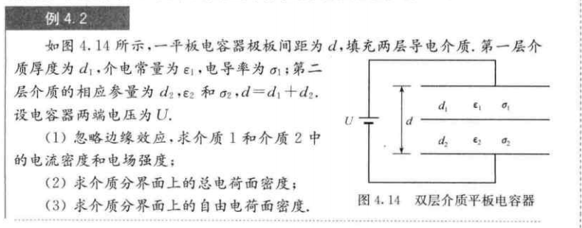
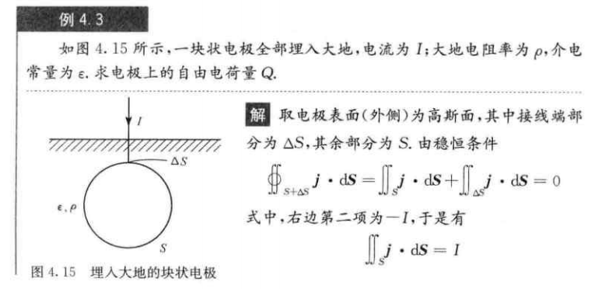
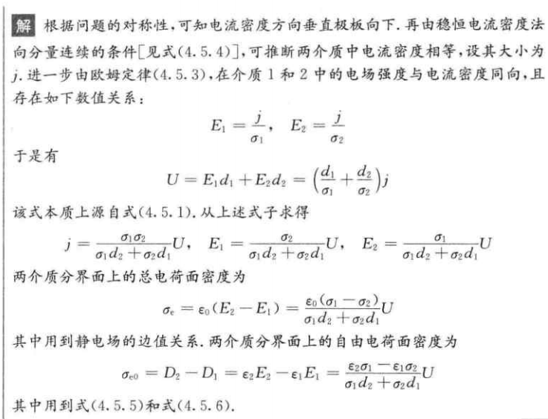
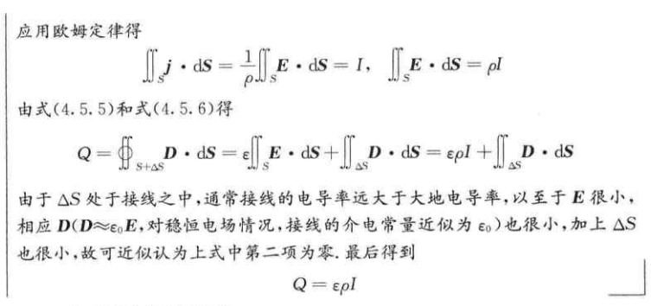

Slide 28
谢谢 ！
请提宝贵意见

